Slide 1
Презентация
К образовательной деятельности для тематического занятия «Наш Шарыповский район» по проекту « С чего начинается Родина»

Slide 2
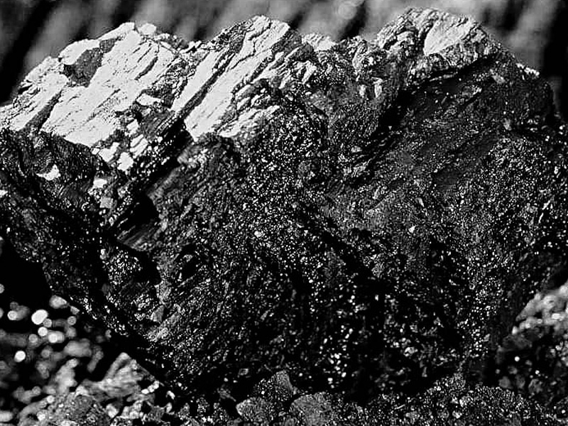
Образование угля
Уголь образуется из остатков растений в течение миллионов лет. Возраст самых древних углей примерно 350 миллионов лет.

Slide 3
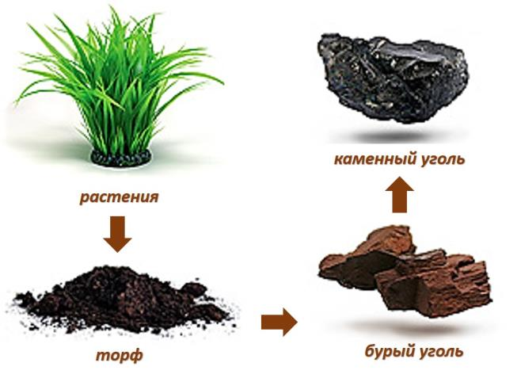
Растения → торф → уголь
Торф образуется в торфяных болотах, где отмершие нижние части растений опускаются на дно. А так как в болотах очень мало кислорода, бактерии не могут полностью переработать гниющие растения, которые и превращаются в слой торфа. С каждым годом слой торфа становится толще и плотнее.

Slide 4
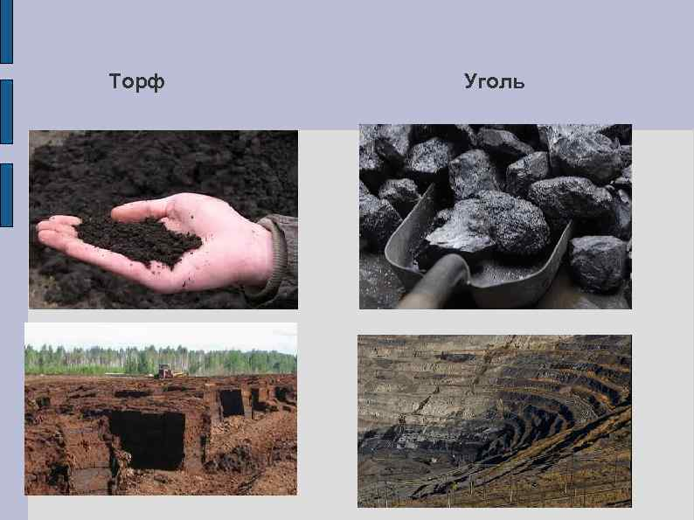
Растения → торф → уголь
Под давлением наслоений осадков толщиной в 1 километр из 20-метрового слоя торфа получается пласт бурого угля толщиной 4 метра. Если глубина растительного материала достигает 3 километров, то такой же слой торфа превратится в пласт каменного угля толщиной 2 метра.

Slide 5
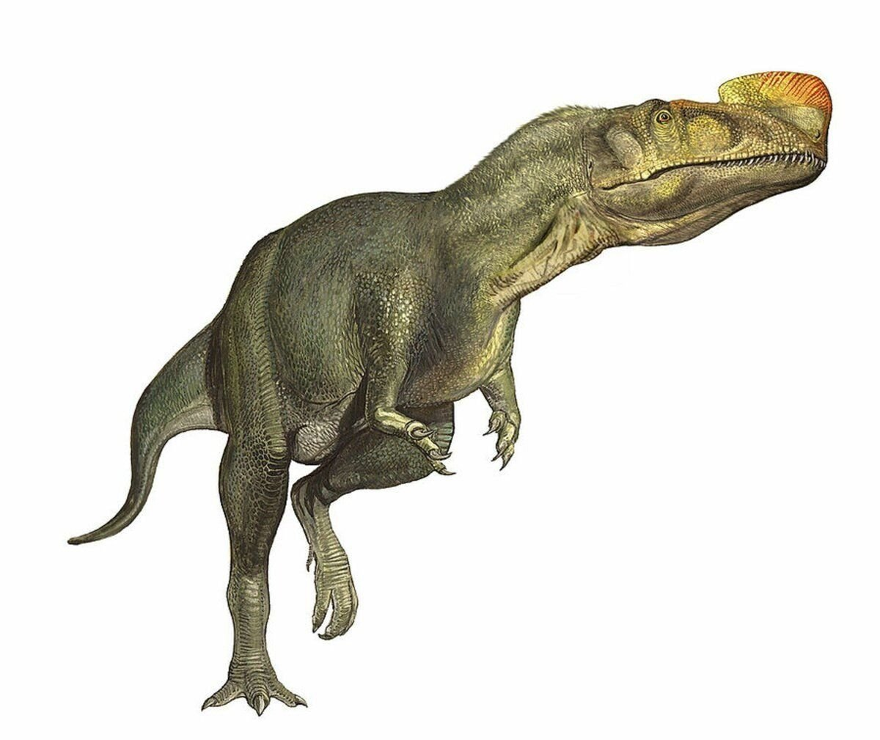
Образование угля – очень долгий процесс. В подтверждение этому, при добыче угля нередко находят останки древних растений и животных, и даже динозавров. Так, в 2000 году в карьере Березовского разреза были найдены кости динозавра Килеска. Этому динозавру дали прозвище Шарыпозавр, по месту нахождения останков.

